Slide 1
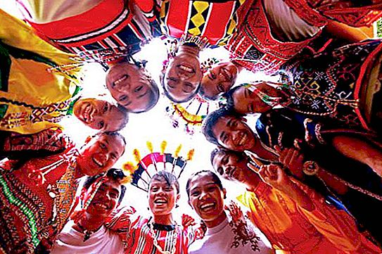
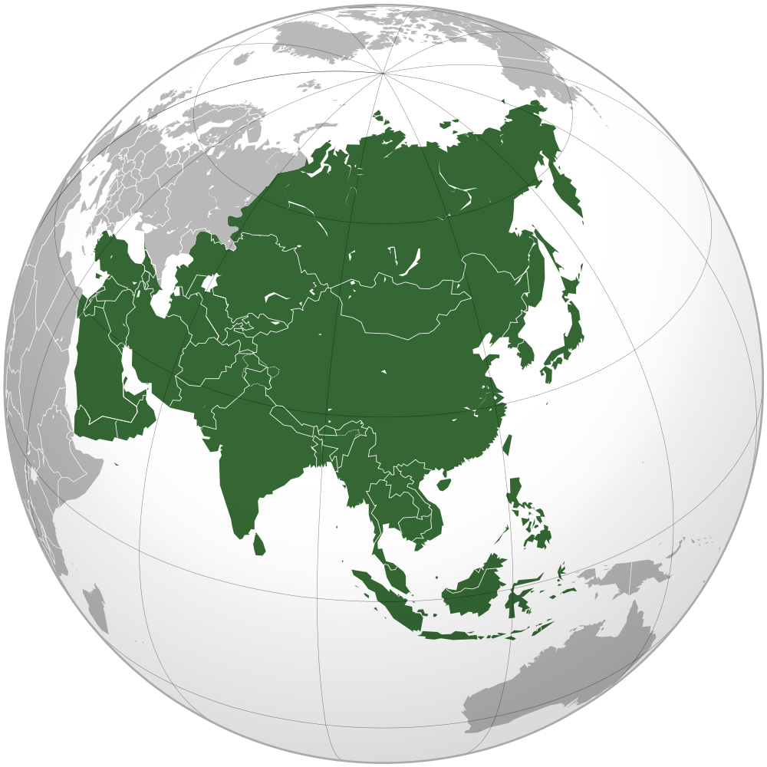
Населення Азії
Кременчугська Т.С.
Учитель географії
Світлодарського НВК

Slide 2
Демографічні процеси
Чисельність мешканців – 4,5 млрд. осіб
Темпи зростання – 4% на рік: лідери: Західна Азія, Індія, Китай
Міграційні процеси: велика частка трудових мігрантів в країнах перської затоки:
Катар,ОАЕ - 88%
- Кувейт -70%

Slide 3
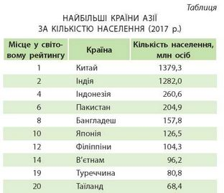

Slide 4
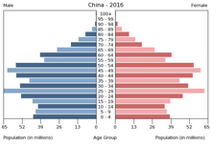
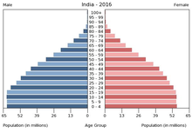
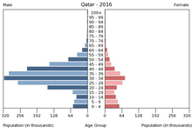
Статевовікова структура
Диспропорції у співвідношенні чоловічого та жіночого населення
Статевовікові піраміди: Китай, Індія, Катар

Slide 5
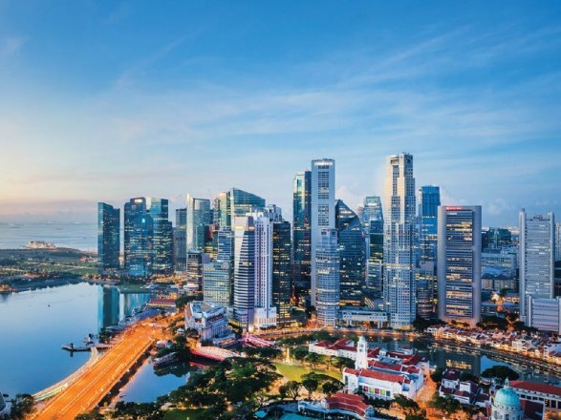
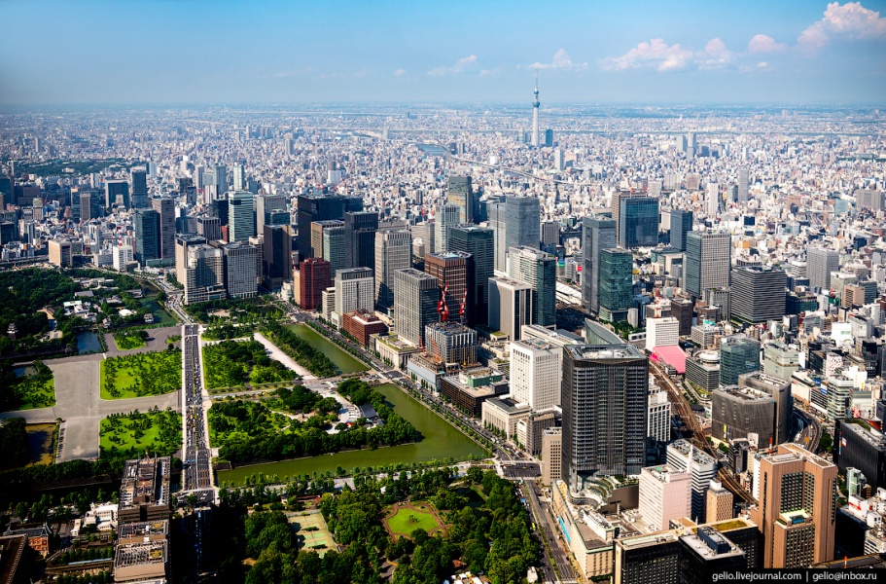
Розміщення населення. Урбанізація.
60-65% - Східна, Західна
100% - Сінгапур
94% - Японія
92% - Ізраїль
88% - Ліван
60-65% - Східна, Західна Азія

Slide 6
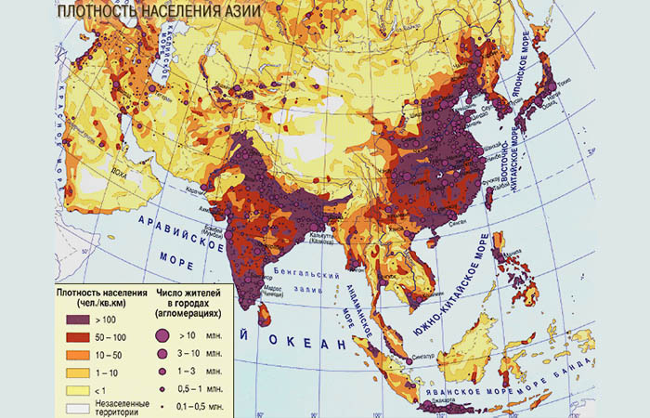
Нерівномірність розселення
500-700 осіб/км² - долини річок, оазиси, острівні архіпелаги,морські узбережжя;
Майже безлюдні – пустелі, гірські та лісові райони;

Slide 7
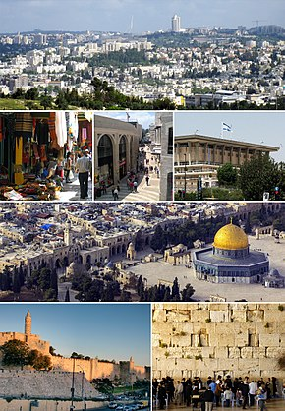
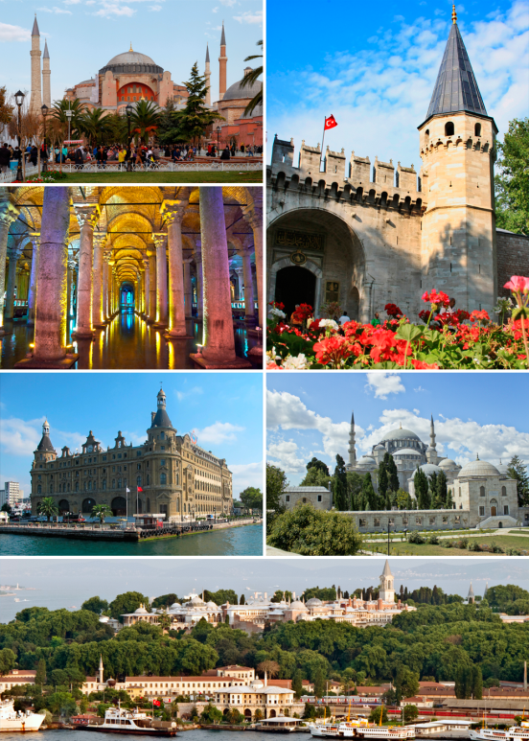
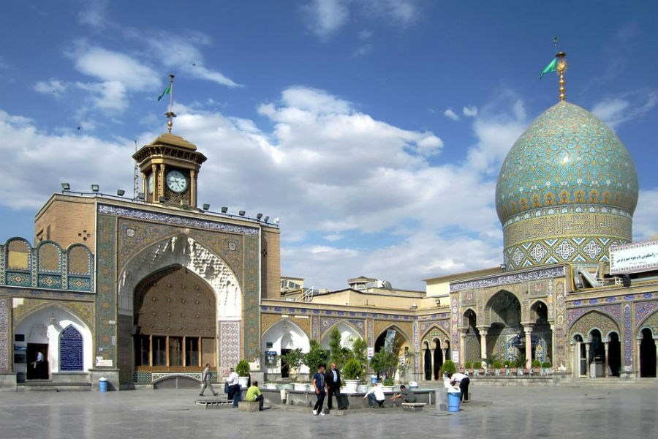
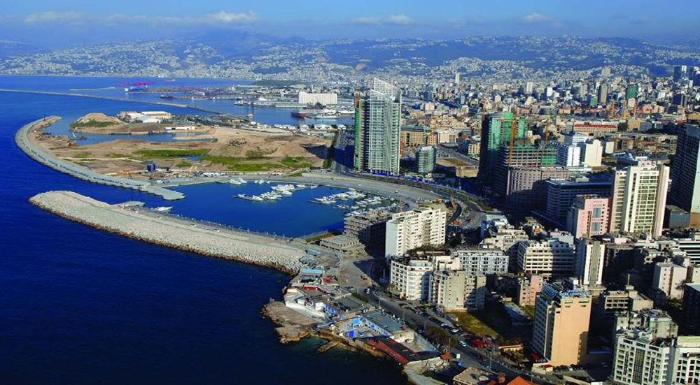
Історичні міста
Єрусалим
Бейрут
Дамаск
Стамбул
Тегеран

Slide 8
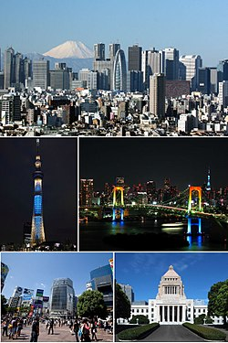
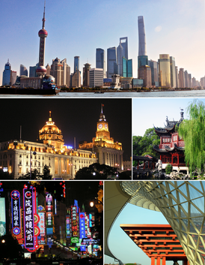
Міські агломерації
Токіо
Шанхай
Пекін
Сянган
Гуанчжоу
Нью-Делі

Slide 9
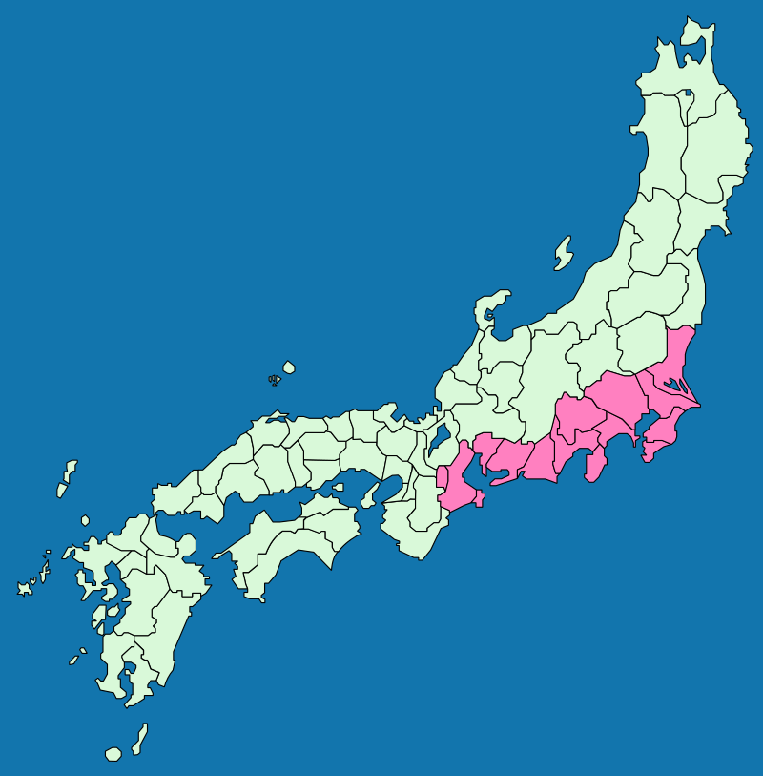
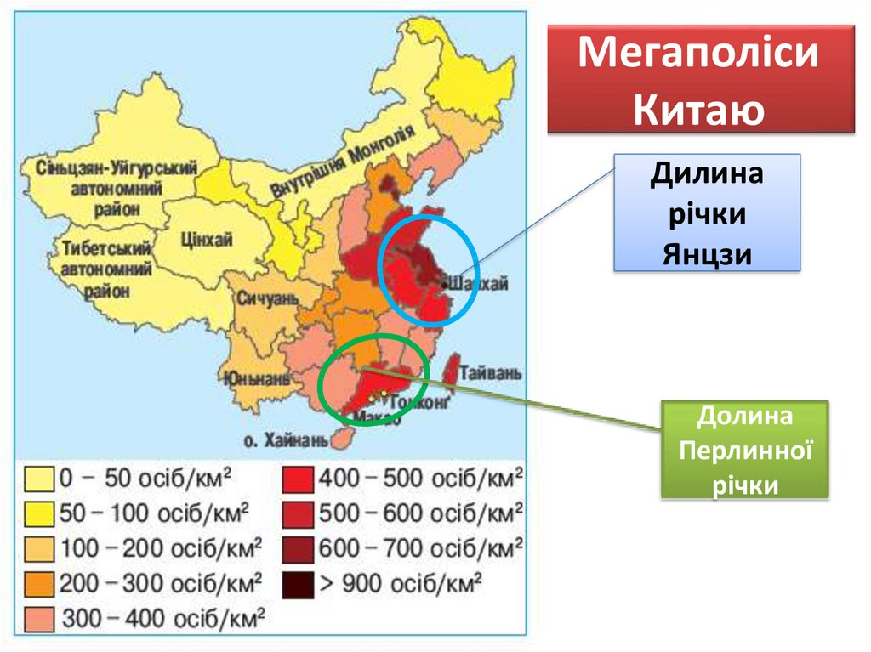
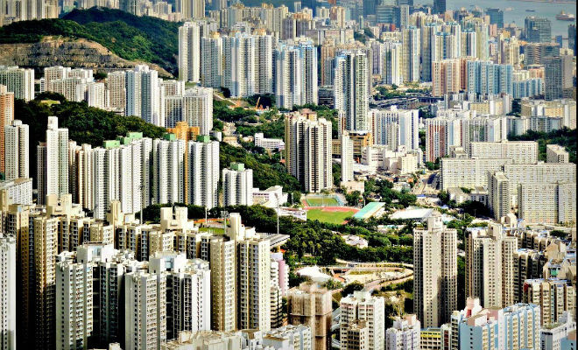
Мегаполіси. Світові міста
Токайдо
Дельта Янцзи
Гуанчжоу-Сянган

Slide 10
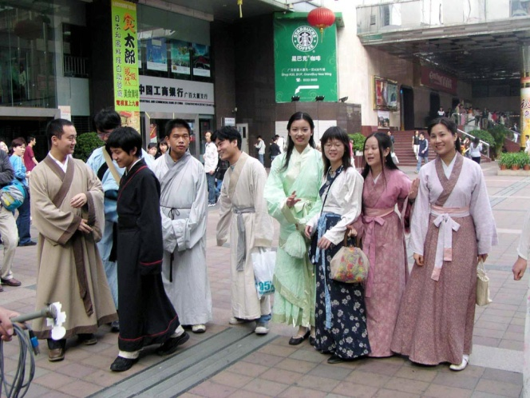


Етнічний склад
Більше 1000 народів
15 мовних сімей
Найчисленніші: китайці, гіндустанці,
бенгальці, японці
Найбільше етносів:Індія, Індонезія, Бангладеш

Slide 11
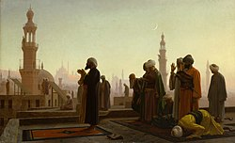
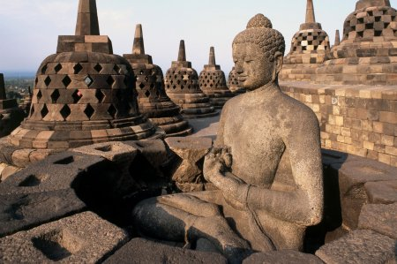

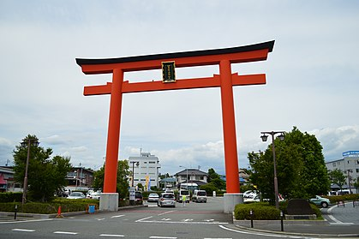
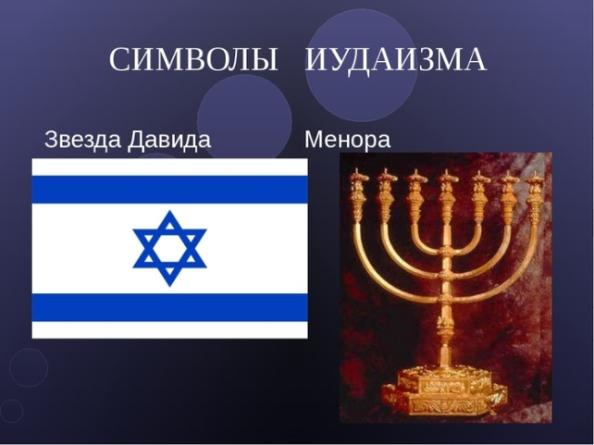
Релігійні цивілізації
Мусульманська (Захід, Центр, ПД.Схід)
Буддизм (ПД. Схід)
Конфуціанство (Китай)
Синтоїзм (Японіфя)
Християнство (Грузія, Вірменія,
Філіппіни)
Іудаїзм (Ізраїль)

Slide 12
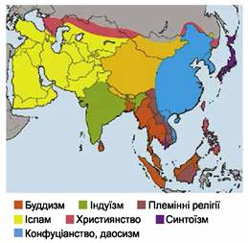

Slide 13
Зайнятість населення

